Slide 1
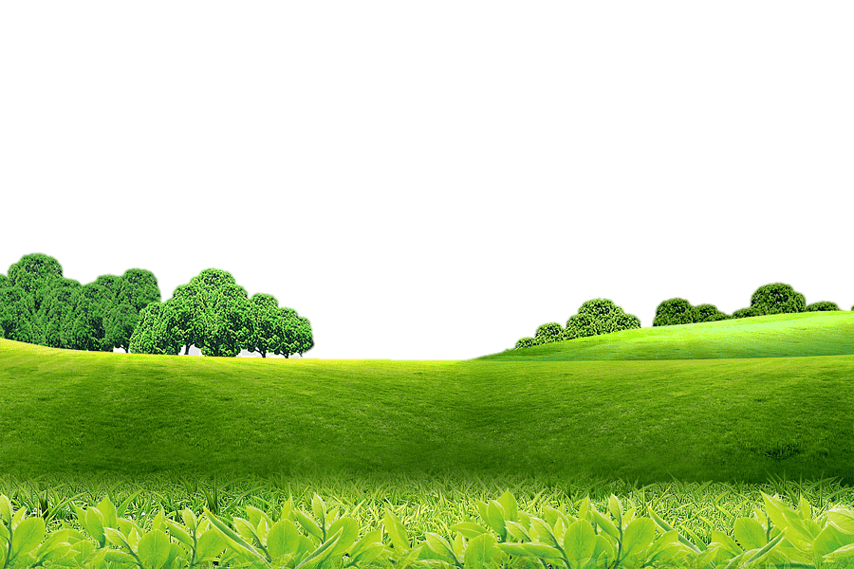
স
বা
ই
কে
স্বা
গ
ত

Slide 2
শিক্ষক পরিচিতি
মোঃ আমজাদ হোসেন
সহকারি শিক্ষক
উত্তর গোবিন্দপুর সরকারি প্রাথমিক বিদ্যালয়
ফেনী সদর,ফেনী।

Slide 3
বিষয় পরিচিতি
বিষয়ঃ প্রাথমিক বিজ্ঞান
শ্রেণিঃ তৃতীয়
অধ্যায়ঃ 7 (খাদ্য)
পাঠঃ মৌসুমী ফল
সময়ঃ ৪৫ মিনিট

Slide 4
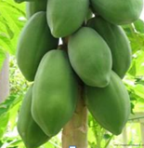
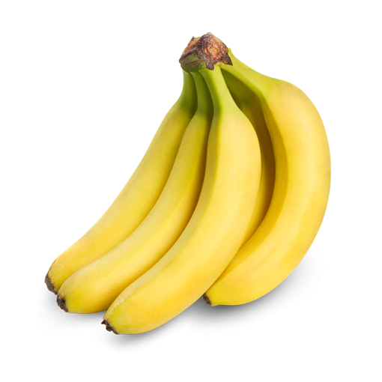
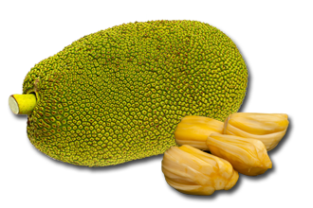
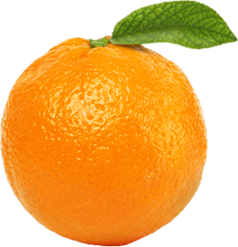
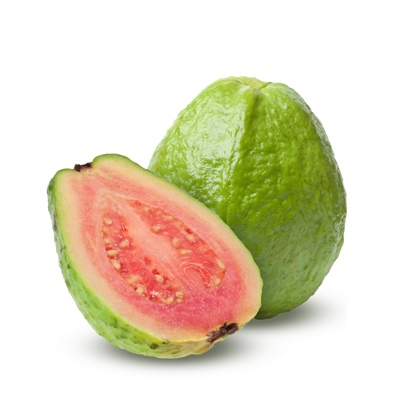
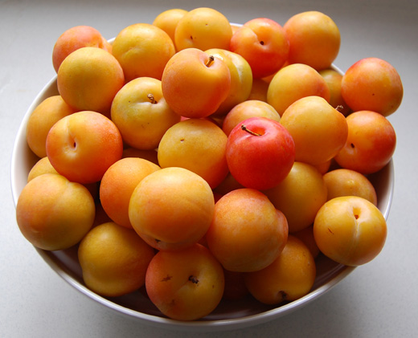
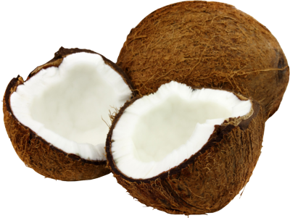
বিভিন্ন মৌসুমে বিভিন্ন ধরনের ফল পাওয়া যায়।
এই ফল গুলো কি সারা বছর পাওয়া যায় ?
ছবিতে কী দেখতে পাচ্ছো ?

Slide 5
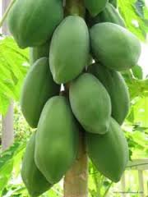
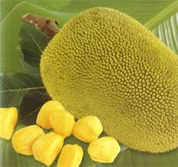
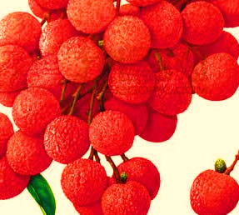
আজ আমরা পড়ব
মৌসুমি ফলের শ্রেণিবিন্যাস

Slide 6
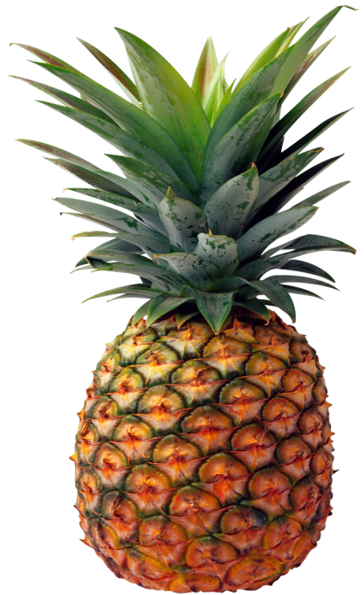
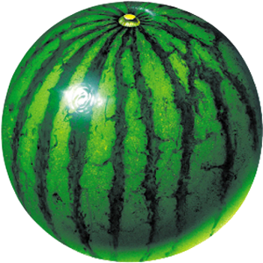
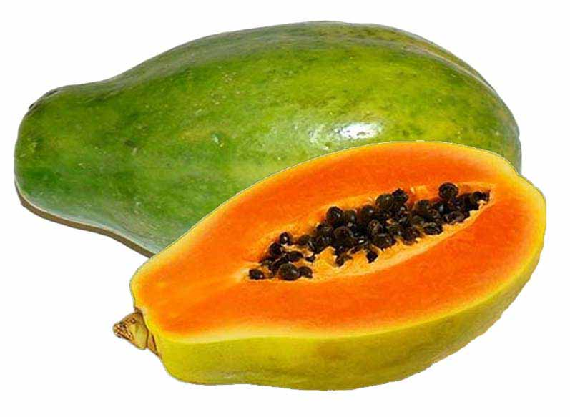
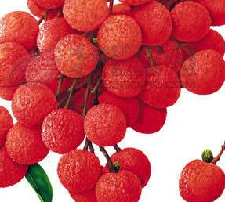
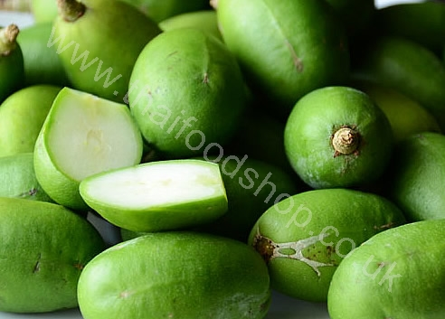
ফলে প্রচুর পরিমাণে ভিটামিন ও খনিজ লবণ থাকে ।
কিছু ফল গ্রীষ্মকালে, কিছু ফল শীতকালে আবার কিছু ফল সারাবছর পাওয়া যায়
স্বাস্থ্য ভালো রাখা এবং রোগ প্রতিরোধের জন্য আমাদের ফল খাওয়া প্রয়োজন।
সব ফল কি সারা বছর পাওয়া যায় ?

Slide 7
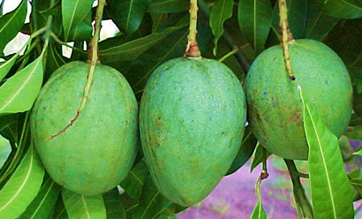
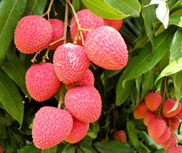
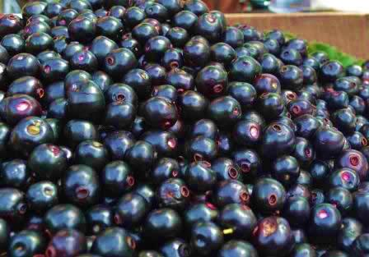
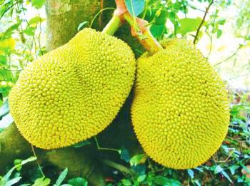
আম
লিচু
জাম
কাঁঠাল
এই ফল গুলো কেবল গ্রীষ্মকালে পাওয়া যায় ।
এগুলো গ্রীষ্মকালীন ফল।

Slide 8
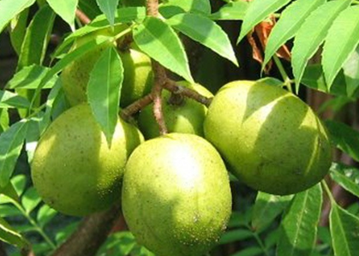
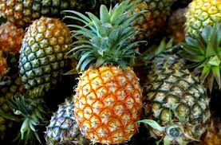
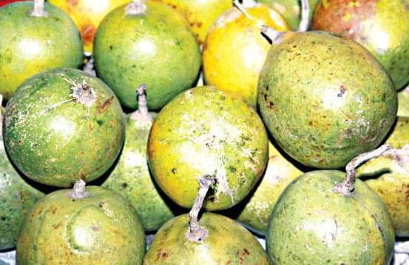
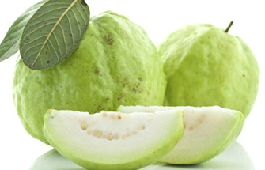
আমড়া
আনারস
বেল
পেয়ারা
এগুলোও গ্রীষ্মকালীন ফল

Slide 9
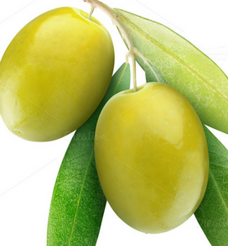
কমলা
জলপাই
বরই
কমলা,জলপাই ও বরই হলো শীতকালীন ফল।
আমাদের দেশে শীতকালে বেশি ফল হয় না ।
কী কী ফল দেখতে পাচ্ছ?

Slide 10
পেপে, নারকেল, কলা সারা বছর পাওয়া যায়,তাই এগুলো বারমাসি ফল।
উপরে কী কী ফল দেখতে পাচ্ছ?

Slide 11
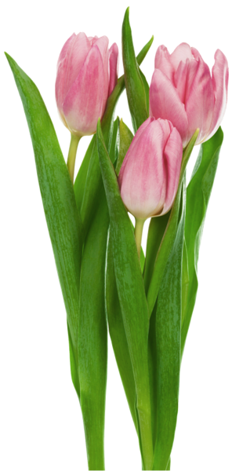
বইয়ের সাথে সংযোগ স্থাপন
এখন পাঠ্য বইয়ের ৪৮ও ৪৯ পৃষ্ঠায় কি আছে আমরা একটু দেখি

Slide 12
দলগত কাজ
নীচের ছকে মৌসুমি ফলের একটি তালিকা তৈরি করঃ
দল-১
দল-২
দল-৩
গ্রীষ্মকালীন ফল
শীতকালীন ফল
বারোমাসি ফল

Slide 13
জোড়ায় কাজ
ভিটামিন ও খনিজ লবণ
ফলে প্রচুর পরিমাণে ----------------------------থাকে ।
তিনটি
মৌসুমি ফলগুলোকে ---------------ভাগে ভাগ করা যায়।
আমাদের দেশে ----------------ফল কম হয়।
শীতকালে

Slide 14
সঠিক উত্তরটি বোর্ডে এসে লেখ
মূল্যায়ন
সঠিক উত্তর:
বরই
ভুল উত্তর
কোনটি শীতকালীন ফল ?
✓
ক. আম
খ. বরই
গ.লিচু
ঘ. পেয়ারা
উত্তরের অপশনগুলোতে ক্লিক কর

Slide 15
সঠিক উত্তরটি বোর্ডে এসে লেখ
মূল্যায়ন
সঠিক উত্তর:
পেঁপে
ভুল উত্তর
কোনটি বারোমাসি ফল ?
✓
ক. পেঁপে
খ. আমড়া
গ.বরই
ঘ. কমলা
উত্তরের অপশনগুলোতে ক্লিক কর

Slide 16
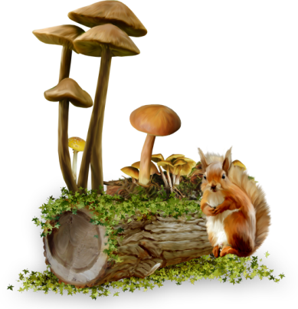
মূল্যায়ন
মৌসুমের ভিত্তিতে ফলকে কয় ভাগে ভাগ করা যায় ও কী কী ?
শীতকালে আমাদের দেশে কী কী ফল পাওয়া যায় ?
৪টি উদাহরণসহ মৌসুমি ফলের শ্রেণিবিন্যাস লেখ ।

Slide 17
শিখনফল
৮.৩.১ কী কী মৌসুমি ফল পাওয়া যায় তার নাম বলতে
পারবে ।
৮.৩.২. মৌসুমি ফলের শ্রেণিকরণ করতে পারবে ।
৮.৩.৪ সারা বছর পাওয়া যায় এমন ফলের নাম বলতে
পারবে ।

Slide 18
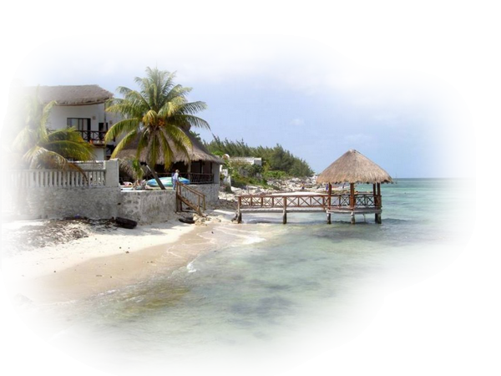
বাড়ির কাজ
তোমার এলাকায় কী কী ফল উৎপন্ন হয় তার
একটি তালিকা তৈরি করে আনবে ।

Slide 19
ধন্যবাদ

